Slide 1
Progres Skripsi
Ragil Bagus Agung Budiyono - 175090307111003

Slide 2
Metodologi – Pengolahan Data
Data dibagi menjadi 3 range data (jangkauan data) untuk melihat test-train terbaik. Tabel jangkauan data sebagai berikut:

Slide 3
Metodologi – Pembuatan dan Pelatihan ML
Kendala:
Model Regresi memakan waktu sangat lama untuk menjalankan
Model Regresi menghasilkan hasil kurang baik pada beberapa parameter
Model Klasifikasi menghasilkan akurasi 60% saja pada percobaan awal
Solusi:
Model Regresi ternyata menggunakan nilai batch size yang terlalu kecil sehingga running time lama, akhirnya batch size dibesarkan sesuai dengan jangkauan data (30, 50 dan 100)
Model Regresi tidak baik pada beberapa parameter ternyata memang disebabkan data yang kurang baik, sehingga dimasukan ke poin evaluasi
Hasil Regresi yang menghasilkan nilai kurang baik di awal menurunkan akurasi di model klasifikasi juga, setelah model regresi dibenarkan, akurasi naik dengan rata-rtata 80%

Slide 4
Metodologi – Pengujian ML
Model diuji dengan cara menjalankan kode program dan mengevaluasi hasilnya. Pada model regresi, hasil dievaluasi dengan melihat nilai RMSE yang diapatkan. Pada model klasifikasi, hasil dievaluasi dengan melihat nilai akurasi yang didapatkan.
Terdapat pada kendala pelatihan ML, nilai RMSE yang terlalu besar pada awalnya dapat diselesaikan dengan mengubah batch size dengan nilai yang sesuai.

Slide 5
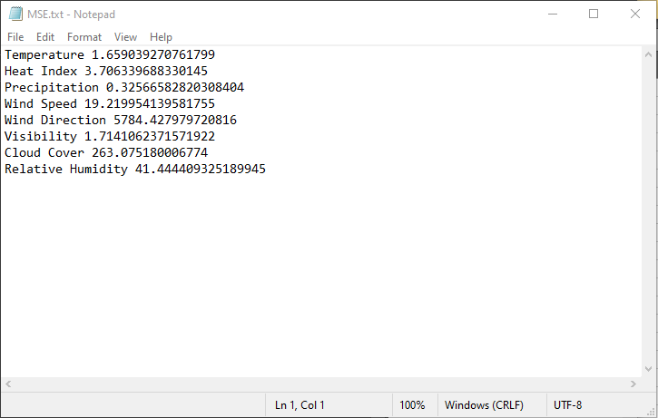
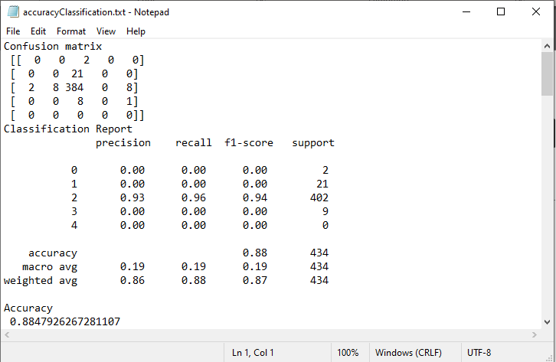
Metodologi – Pengujian ML

Slide 6
Metodologi – Visualisasi ML
Hasil dari model regresi kemudian dibuatkan grafik perbandingan antara data sesungguhnya dengan data hasil prediksi untuk melihat secara umum kecocokan antara hasil prediksi dan data sesungguhnya.
Model klasifikasi tidak digambarkan dengan grafik, tetapi dengan table hasil prediksi kondisi cuaca.
Visualisasi tambahan lainnya adalah melihat korelasi tiap parameter dengan mencetak heat map correlation, juga plot tiap 3 parameter untuk melihat korelasi dan membuktikan bahwa algoritma KNN-Classifier tepat digunakan dengan keadaan yang dialami.

Slide 7
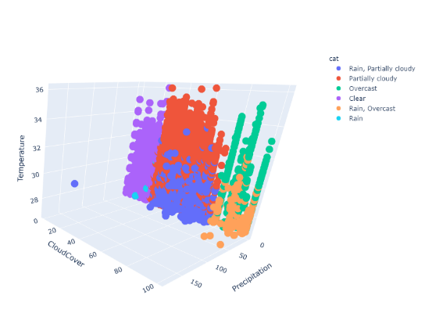
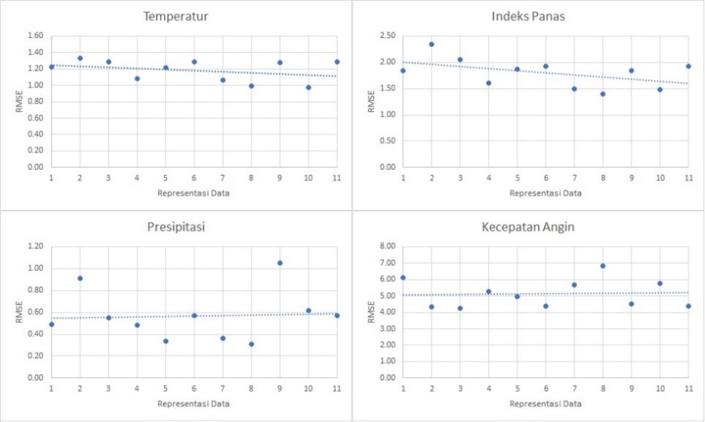
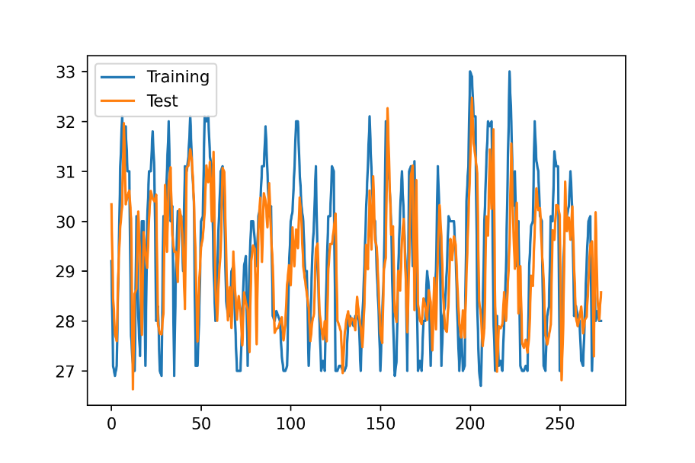
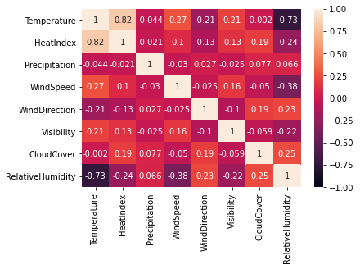
Metodologi – Visualisasi ML

Slide 8
Hasil – Perbandingan Regresi
Secara umum hasilnya cukup baik dengan RMSE rendah, walaupun ada beberapa parameter yang memiliki RMSE cukup besar.
Parameter dengan RMSE tinggi akan diduga sebagai parameter yang memiliki dampak buruk pada model klasifikasi kedepannya, dan akan diuji Kembali pada model klasifikasi.
Ada pula parameter dengan RMSE rendah tetapi memiliki hasil yang tidak serupa pada grafik perbandingan data sesungguhnya dan data prediksi, menambahkan dugaan parameter berdampak buruk pada model.

Slide 9
Hasil – Perbandingan Regresi
Secara umum hasilnya cukup baik dengan RMSE rendah, walaupun ada beberapa parameter yang memiliki RMSE cukup besar.
Parameter dengan RMSE tinggi akan diduga sebagai parameter yang memiliki dampak buruk pada model klasifikasi kedepannya, dan akan diuji Kembali pada model klasifikasi.
Ada pula parameter dengan RMSE rendah tetapi memiliki hasil yang tidak serupa pada grafik perbandingan data sesungguhnya dan data prediksi, menambahkan dugaan parameter berdampak buruk pada model.

Slide 10
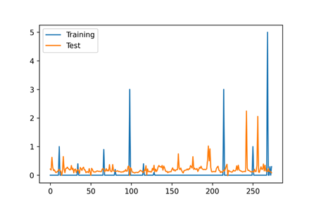
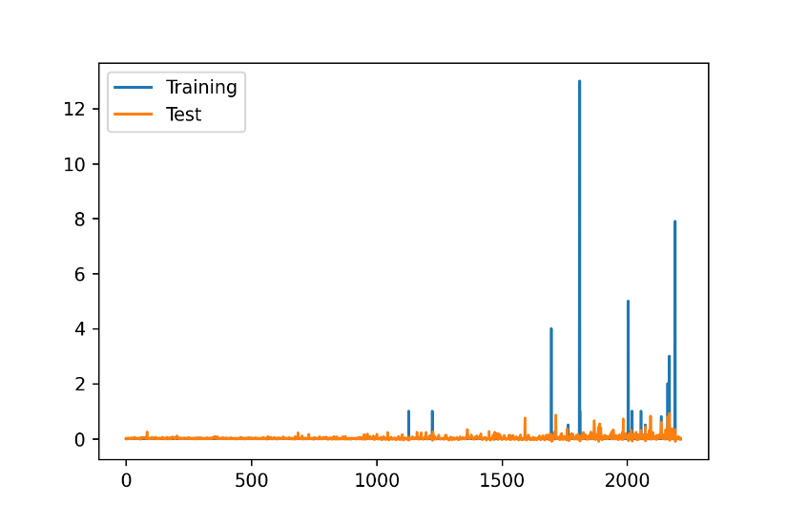
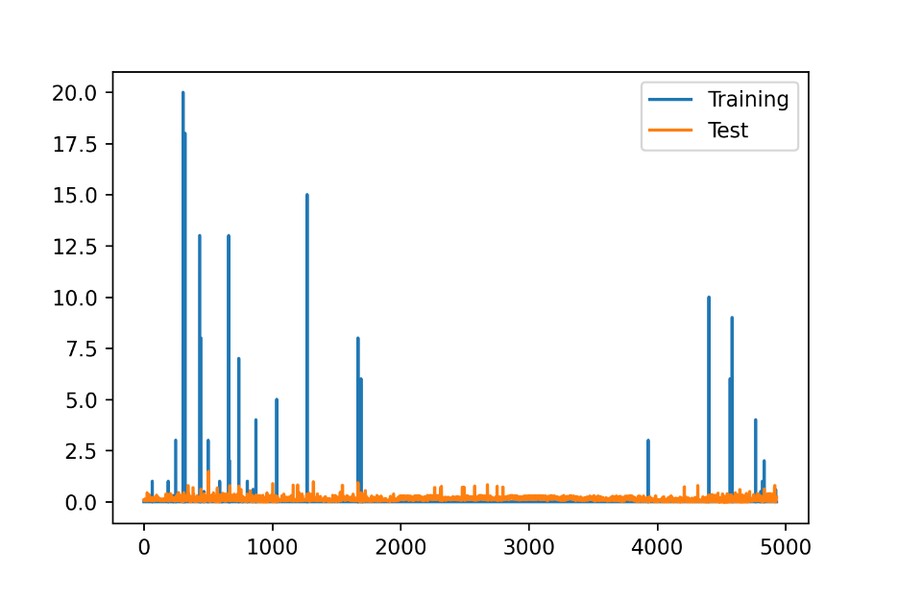
Pengujian Model ML
Parameter | RMSE
 | 2010 | 2011 | 2012 | 2013 | 2014 | 2015
Temperatur | 1.22 | 1.33 | 1.29 | 1.08 | 1.22 | 1.29
Indeks Panas | 1.85 | 2.34 | 2.05 | 1.61 | 1.87 | 1.93
Presipitasi | 0.49 | 0.91 | 0.55 | 0.48 | 0.34 | 0.57
Kecepatan Angin | 6.13 | 4.34 | 4.26 | 5.27 | 4.95 | 4.38
Arah Angin | 107.65 | 99.98 | 95.38 | 80.16 | 96.66 | 76.06
Visibilitas | 1.72 | 11.95 | 1.89 | 21.10 | 1.64 | 1.31
Tutupan Awan | 18.95 | 16.60 | 19.78 | 17.65 | 18.06 | 16.22
Kelembapan Relatif | 6.39 | 6.63 | 6.69 | 5.76 | 6.11 | 6.44

Slide 11
Hasil – Perbandingan Klasifikasi Seluruh Parameter
Hasil klasifikasi dengan melibatkan seluruh parameter memberikan nilai yang cukup baik pada seluruh jangkauan data.
Rasio Bulan Latih dan Uji | Bulan Prediksi | Hasil Akurasi
11:1 | Desember 2010 | 86%
 | Desember 2011 | 91%
 | Desember 2012 | 87%
 | Desember 2013 | 80%
 | Desember 2014 | 77%
 | Desember 2015 | 88%
30:6 | Juli – Desember 2012 | 75%
 | Juli – Desember 2015 | 94%
 | Juli – Desember 2018 | 66%
60:12 | Januari – Desember 2015 | 85%
 | Januari – Desember 2020 | 88%

Slide 12
Hasil – Perbandingan Klasifikasi Seluruh Parameter
Kendala: Hasil model klasifikasi juga memberikan output berupa table perbandingan kondisi cuaca sesungguhnya dan prediksi dengan format csv, tetapi karena data yang diprediksi terlalu banyak, penulis kebingungan untuk mencantumkan ke draft skripsi atau tidak

Slide 13
Hasil – Perbandingan Klasifikasi Seluruh Parameter
Tabel hasil klasifikasi:
Date | Actual Conditions | Predict Conditions
12/1/2015 1:00 | Partially cloudy | Partially cloudy
12/1/2015 2:00 | Partially cloudy | Partially cloudy
12/1/2015 3:00 | Partially cloudy | Partially cloudy
12/1/2015 4:00 | Partially cloudy | Partially cloudy
12/1/2015 5:00 | Partially cloudy | Partially cloudy
12/1/2015 7:00 | Partially cloudy | Partially cloudy
12/1/2015 8:00 | Partially cloudy | Partially cloudy
12/1/2015 10:00 | Partially cloudy | Partially cloudy
12/1/2015 13:00 | Partially cloudy | Partially cloudy
12/1/2015 14:00 | Partially cloudy | Partially cloudy
12/1/2015 15:00 | Partially cloudy | Partially cloudy
12/1/2015 16:00 | Partially cloudy | Partially cloudy
12/1/2015 17:00 | Partially cloudy | Partially cloudy
12/1/2015 18:00 | Partially cloudy | Partially cloudy
12/1/2015 19:00 | Partially cloudy | Partially cloudy
12/1/2015 20:00 | Partially cloudy | Partially cloudy
12/1/2015 21:00 | Partially cloudy | Partially cloudy
12/1/2015 22:00 | Rain, Overcast | Partially cloudy
12/1/2015 23:00 | Partially cloudy | Partially cloudy
12/2/2015 1:00 | Partially cloudy | Partially cloudy
12/2/2015 2:00 | Partially cloudy | Partially cloudy
12/2/2015 7:00 | Partially cloudy | Partially cloudy
12/2/2015 9:00 | Partially cloudy | Partially cloudy
12/2/2015 10:00 | Partially cloudy | Partially cloudy
12/2/2015 11:00 | Partially cloudy | Partially cloudy
12/2/2015 12:00 | Partially cloudy | Partially cloudy
12/2/2015 13:00 | Partially cloudy | Partially cloudy
12/2/2015 14:00 | Partially cloudy | Partially cloudy

Slide 14
Hasil – Perbandingan Klasifikasi Parameter Terbaik
Pada hasil regresi, terdapat dugaan parameter yang memiliki dampak buruk terhadap model, sehingga diperlukan pengujian selanjutnya untuk melihat parameter tersebut.
Pengujian pertama dengan cara meninggalkan tiap-tiap parameter dan melihat hasil akurasinya.
Penggunaan Parameter | Akurasi Prediksi
 | 2010 | 2011 | 2012 | 2013 | 2014 | 2015
Seluruh Parameter | 86% | 91% | 87% | 80% | 77% | 88%
Tanpa Temperatur | 86% | 90% | 86% | 78% | 75% | 89%
Tanpa Indeks Panas | 86% | 90% | 86% | 78% | 69% | 89%
Tanpa Presipitasi | 86% | 91% | 89% | 87% | 91% | 90%
Tanpa Kecepatan Angin | 85% | 90% | 86% | 76% | 73% | 88%
Tanpa Arah Angin | 85% | 90% | 83% | 60% | 69% | 88%
Tanpa Visibilitas | 86% | 90% | 86% | 80% | 77% | 88%
Tanpa Tutupan Awan | 86% | 92% | 86% | 82% | 61% | 89%
Tanpa Kelembapan Relatif | 86% | 91% | 88% | 78% | 70% | 88%

Slide 15
Hasil – Perbandingan Klasifikasi Parameter Terbaik
Pengujian selanjutnya hanya meninggalkan parameter yang memiliki dampak buruk kepada model.
Penggunaan Parameter | Akurasi Prediksi
 | 2010 | 2011 | 2012 | 2013 | 2014 | 2015
Seluruh Parameter | 86% | 91% | 87% | 80% | 77% | 88%
Tanpa Presipitasi | 86% | 91% | 89% | 87% | 91% | 90%
Tanpa Presipitasi dan Tutupan Awan | 86% | 93% | 89% | 91% | 85% | 91%
Tanpa Presipitasi, Tutupan Awan dan Arah Angin | 87% | 93% | 89% | 90% | 87% | 91%

Slide 16
Hasil – Perbandingan Klasifikasi Parameter Terbaik
Dapat dibuktikan bahwa parameter juga dapat memberikan dampak buruk apabila dimasukan kedalam model. Pada keadaan sesungguhnya, parameter yang berdampak buruk bisa saja dikarenakan kecilnya korelasi antar parameter lain, atau bisa jadi dikarenakan data yang dimiliki kurang baik.

Slide 17
Hasil – Korelasi Parameter pada Model dan Fenomena Fisis
Pada keadaan alam sesungguhnya, kondisi cuaca melibatkan banyak sekali factor yang bisa jadi saling terhubung. Presipitasi dapat menentukan apakah kondisi cuaca akan hujan atau tidak berdasarkan nilainya, dengan tutupan awan dapat menentukan kondisi cuaca hanya mendung atau mendung dan hujan bila data yang disediakan disertai presipitasi. Pada model, korelasi tersebut terjadi pula tetapi factor terbesarnya adalah bentuk dan kualitas data, apabila pada seluruh parameter bentuk dan kualitas data serupa maka korelasi keadaan alam sesungguhnya akan digambarkan pula.

